Slide 1

Unity 게임 개발 Study
3주차

Slide 2
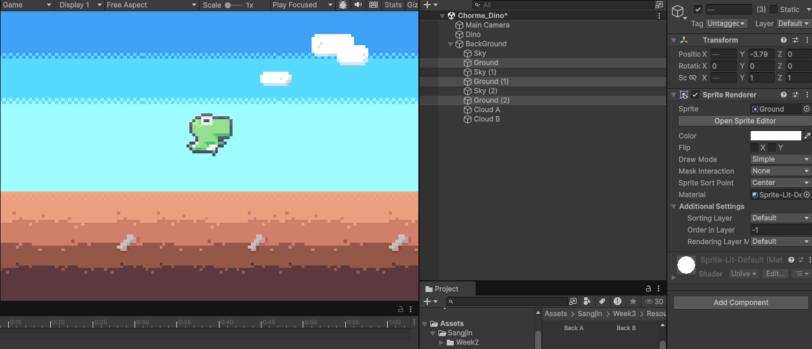
배경 제작
캐릭터보다 배경이 위에 그려지는 것을 방지하기 위해 Order in Layer를 캐릭터보다 낮게 설정 -> 낮을수록 아래 그려진다

Slide 3
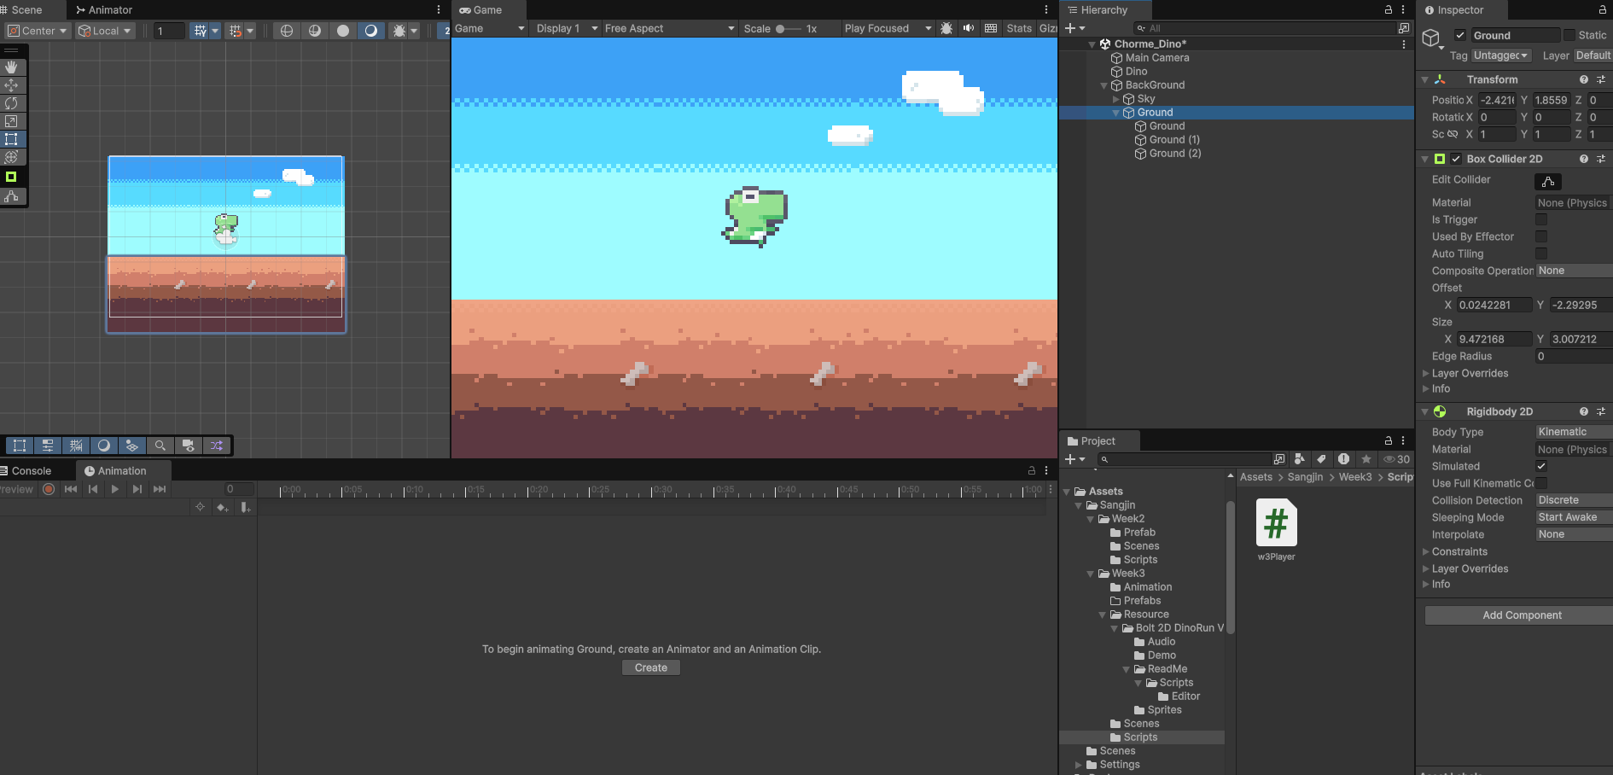
배경 제작
배경에 물리적 바닥 추가하기
누르면 Scene에서 충돌 범위 조절 가능

Slide 4
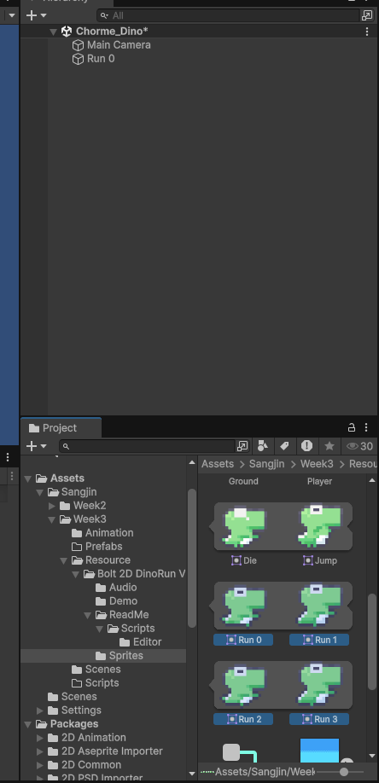
애니메이션
이미지들을 묶어서 Hirerarchy에 드래그 앤 드랍 하면 이미지와 애니메이션 애니메이터가 자동으로 제작됨

